Slide 1

almosnif1095@gmail.com
Lab 5
Data Mining
IT3
Eng:Malek Almosanif

Slide 2

Sklearn Lib
من أهم المكتبات المستخدمة في : ML , Data science , Data Mining
اختصار لكلمات Scikit Learn
الإصدار الأول : 2007
الإصدار الواحد والعشرون : 2019
مملوكة لجوجل
تستخدم مع C , C++ , Python
موجودة في باقة أناكوندا , وعلي الكرينيل الخاص بكاجل
تحتوي علي كم هائل من الخوارزميات الخاصة بالـ ML و سهلة في التعامل

Slide 3
Sklearn Lib
Library : مكتبة سياكيتليرن كلها
Module : الفروع
Class : الالجوريثم المستخدم
Object : الكائن المستنسخ من الكلاس لعمل التدريب و التوقع
Parameters : البيانات المطلوبة في الالجوريثم
Attributes : المعلومات الخارجة من الالجوريثم
Methods : الدوال الموجودة في الألجوريثم

Slide 4
Sklearn Lib
from sklearn.linear_model import LinearRegression Library
from sklearn.linear_model import LinearRegression Module
from sklearn.linear_model import LinearRegression Class
LR = LinearRegression(fit_intercept=True, normalize=True) Object
LR = LinearRegression(fit_intercept=True, normalize=True) Parameters
LR.coef_ , LR.intercept_ Attributes
LR.fit(X, y) , LR.score(X, y) , LR.predict(X_test) Methods

Slide 5
Sklearn DataSets
تحتوي مكتبة Sklearn علي عدد من البيانات المخزنة فيها مثل :
    Iris data
    Digits data
    Boston data
    Wine data
    Breast cancer data
    Diabetes data
    Sample Regression
    Sample Classification
    Sample images

Slide 6
Data Encoding

Slide 7
Data Encoding
تَرميز البيانات (Data Encoding):
هو عملية تحويل البيانات من شكلها الأصلي (غالبًا نصي أو فئوي) إلى شكل رقمي يمكن لنماذج تعلم الآلة أو الخوارزميات الإحصائية فهمه ومعالجته.
السبب: معظم الخوارزميات (مثل الانحدار، الأشجار القرارية، الشبكات العصبية) لا تعمل إلا مع البيانات الرقمية.

Slide 8
Label Encoding

Slide 9
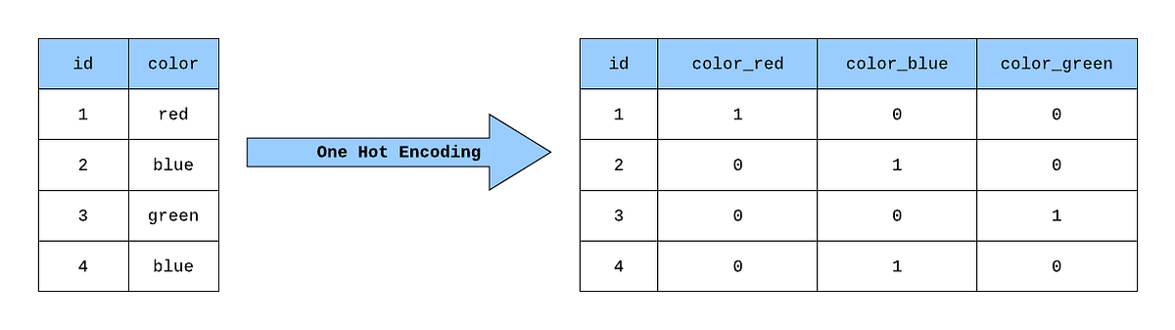
One Hot Encoding

Slide 10
Data Correlation

Slide 11
Data Correlation
الارتباط في البيانات (Data Correlation)
هو مقياس إحصائي يَصف قوة واتجاه العلاقة بين مُتغيرين في مجموعة البيانات. بمعنى آخر، يُجيب على السؤال: "إلى أي مدى يتغير مُتغيران معًا؟"
1. أنواع العلاقات التي يَقيّسها الارتباط:
الارتباط الموجب (Positive Correlation): عندما تزداد قيمة أحد المُتغيرين، تزداد قيمة الآخر أيضًا.
مثال: العلاقة بين ساعات المذاكرة والدرجات (كلما زادت ساعات المذاكرة، زادت الدرجات).
الارتباط السالب Negative Correlation): )عندما تزداد قيمة أحد المُتغيرين، تقل قيمة الآخر.
مثال: العلاقة بين ساعات استخدام الهاتف وجودة النوم (كلما زاد استخدام الهاتف، قل النوم الجيد).
عدم وجود ارتباط (Zero Correlation): لا توجد علاقة بين المُتغيرين.
مثال: العلاقة بين لون السيارة وسرعتها.

Slide 12
Data Correlation
2. كيف يُعبَّر عن قوة الارتباط؟
يُقاس الارتباط بقيمة تتراوح بين -1 و 1:
1: ارتباط موجب كامل (العلاقة خطية مثالية).
-1: ارتباط سالب كامل.
0: لا يوجد ارتباط.
كلما اقتربت القيمة من 1 أو -1، زادت قوة العلاقة.
أشهر معاملات الارتباط:
Pearson
Spearman

Slide 13
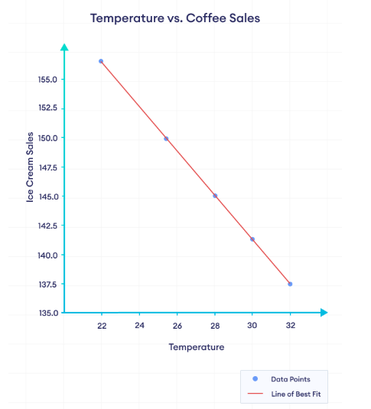
Perfect Correlation

Slide 14
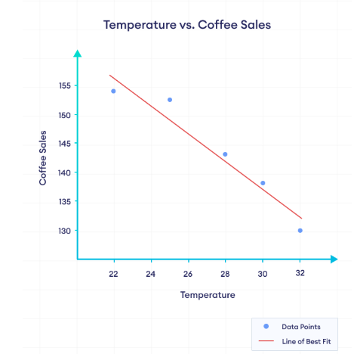
Good Correlation

Slide 15
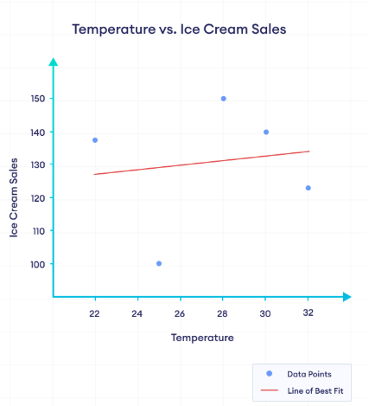
Bad Correlation

Slide 16
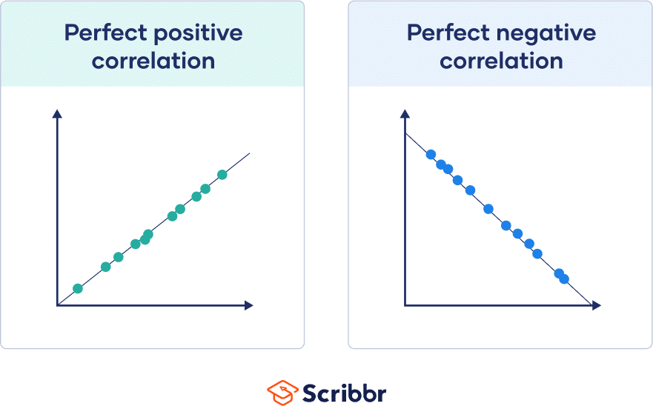
Pearson
يستخدم عند ما تكون البيانات بعلاقة خطية linear relationship:
“خط مستقيم + تغير ثابت”

Slide 17
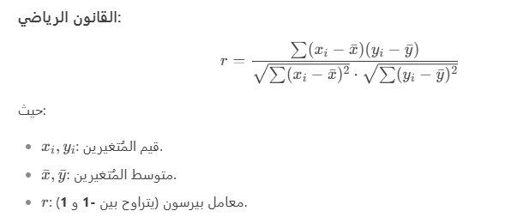
Pearson

Slide 18
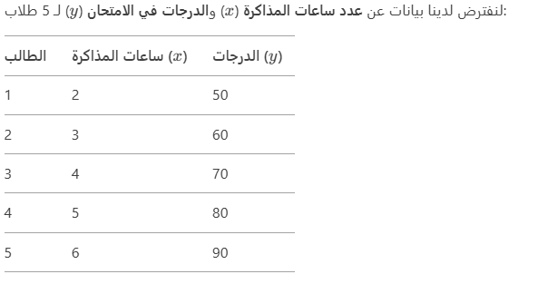
Pearson Ex:

Slide 19
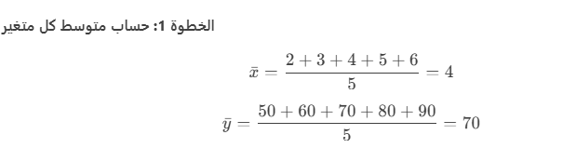
Pearson Ex:

Slide 20
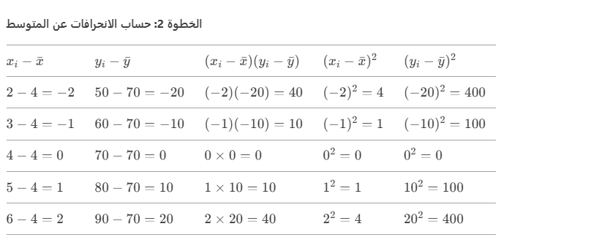
Pearson Ex:

Slide 21
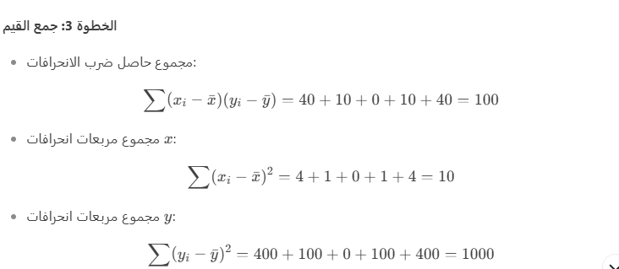
Pearson Ex:

Slide 22
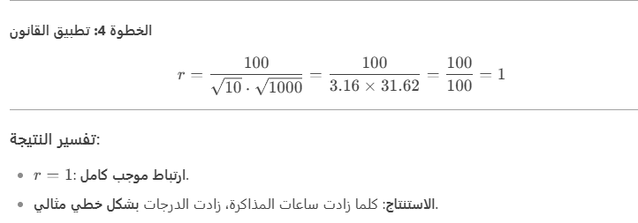
Pearson Ex:

Slide 23
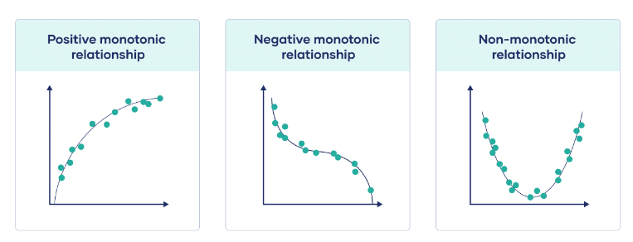
Spearman
يستخدم عند ما تكون البيانات بعلاقة رتبيه Monotonic Relationship:
اتجاه ثابت (صعود/هبوط) حتى لو كان التغير غير منتظم

Slide 24
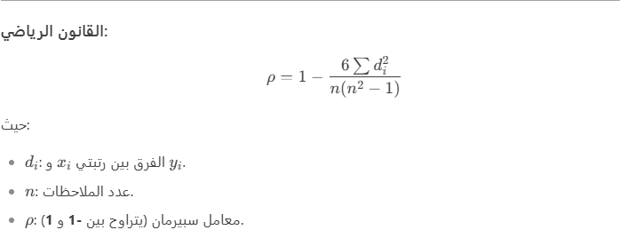
Spearman

Slide 25
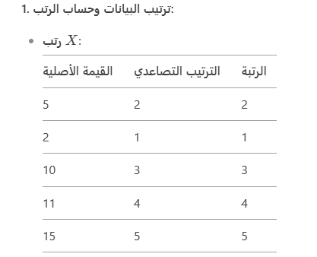
Spearman Ex

Slide 26
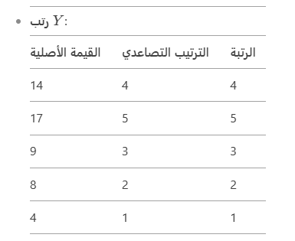
Spearman Ex

Slide 27
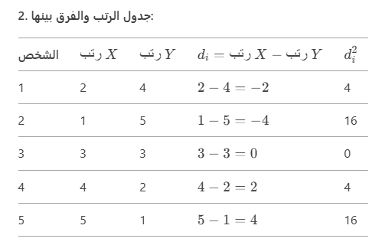
Spearman Ex

Slide 28
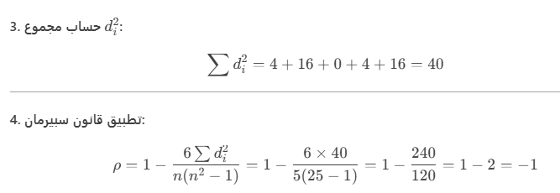
Spearman Ex

Slide 29
Data Correlation
"الارتباط لا يعني السببية" ( :(Correlation ≠ Causation
تعني أن مجرد وجود علاقة بين متغيرين (زيادة أونقصان أحدهما يرتبط بالآخر) لا يعني بالضرورة أن أحدهما يسبب الآخر. قد يكون هناك عوامل خفية أو صدفة تفسر هذه:
مثال اجتماعي: عدد المطاعم ومعدل الجريمة
الارتباط: المناطق التي بها مطاعم أكثر لديها معدل جريمة أعلى.
السبب الخفي:
العامل المشترك هو الكثافة السكانية:
  المناطق المزدحمة تحتوي على مطاعم أكثر.
  الكثافة السكانية العالية تزيد فرص الجريمة.
مثال تكنولوجي: استخدام الهاتف قبل النوم وقلة النوم
الارتباط: الأشخاص الذين يستخدمون الهواتف قبل النوم يعانون من قلة النوم.
السبب العكسي أو المشترك:
قد يكون السبب هو أن الأشخاص الذين يعانون من الأرق (لأسباب أخرى مثل التوتر) يستخدمون الهواتف أكثر، وليس العكس!

Slide 30
Thank You.

